Slide 1
муниципальное бюджетное дошкольное образовательное учреждение детский сад комбинированного вида второй категории №6 «Колосок» п. Гигант Сальского района
«Использование лэпбуков в коррекционной деятельности детей с ОВЗ «
Подготовила:
учитель-логопед
Мотаева О.Г.

Slide 2
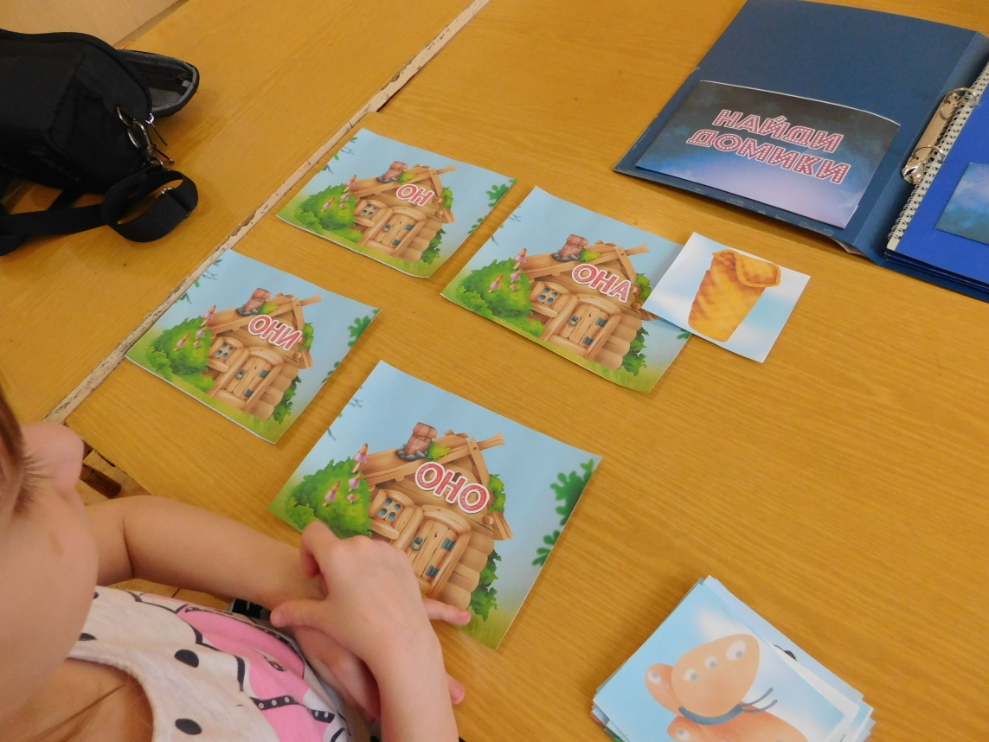
Внедрение Федерального государственного стандарта повлекло за собой поиск новых идей, форм, методов, подходов в коррекционно-речевой работе, которые были бы интересны детям с речевыми нарушениями.
Как правило, у детей данной категории речь самостоятельно не развивается. Страдает процесс накопления, отбора слов и оперирования ими в речевой деятельности (словарь хаотичен, неорганизован). Все это ведет к резкому снижению памяти, внимания, восприятия, познавательных процессов, т.е. развитие речи стоит на одной ступени с развитием познавательных процессов.

Slide 3
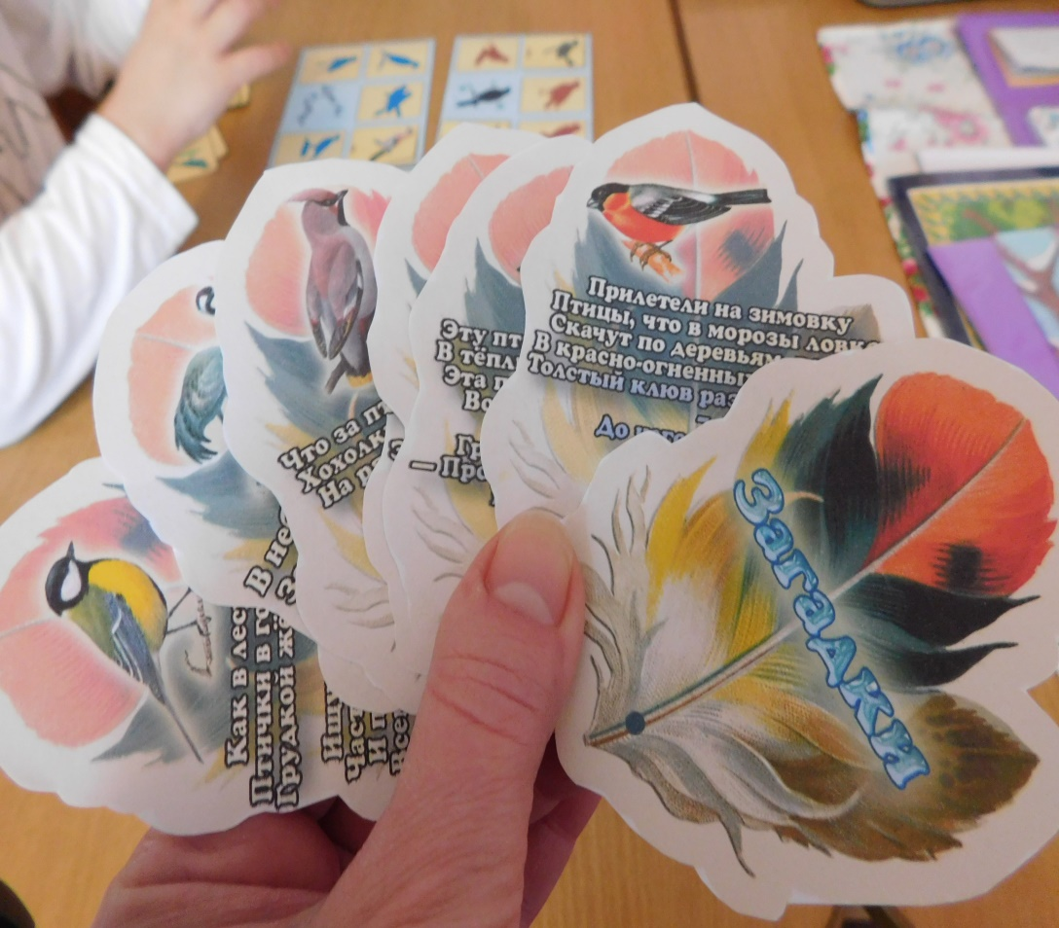
Не секрет, что в настоящее время дошкольники демонстрируют нелюбовь к выполнению трудных заданий. Немаловажную роль в преодолении этой проблемы имеет непосредственное вовлечение родителей в эту интересную и трудоемкую работу, что в наше время бывает проблематичным, поскольку наблюдается угасание инициативы родителей. Именно поэтому, среди множества современных технологий и средств подачи новых знаний или их обобщения нас заинтересовала интерактивная тематическая папка – лэпбук.

Slide 4
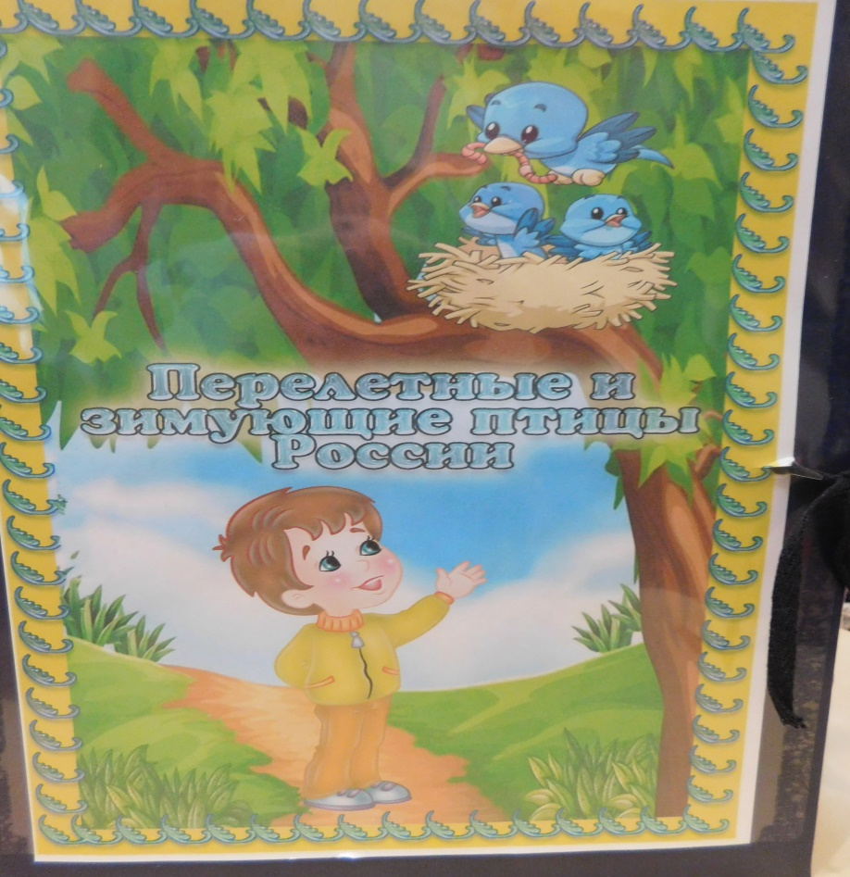
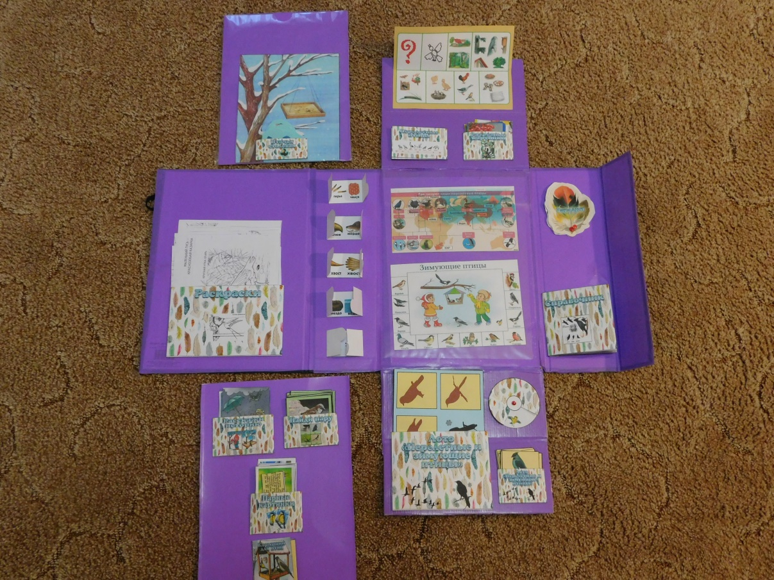
Лэпбук (lapbook) – в дословном переводе с английского значит «наколенная книга» (lap – колени, book - книга). Лэпбук – можно рассматривать как: форму совместной деятельности участников образовательного процесса (детей, родителей, педагога), часть предметно-развивающей среды, продукт коллективного творчества. В любое удобное время ребенок просто открывает лэпбук и с радостью повторяет пройденное, рассматривая сделанную своими же руками книжку. Согласитесь, что позитивный опыт лучше запоминается и хочется его еще раз повторить.

Slide 5
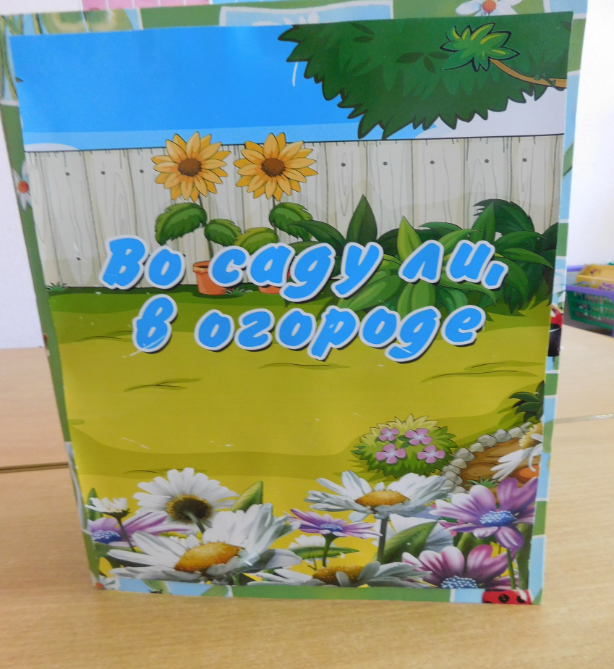
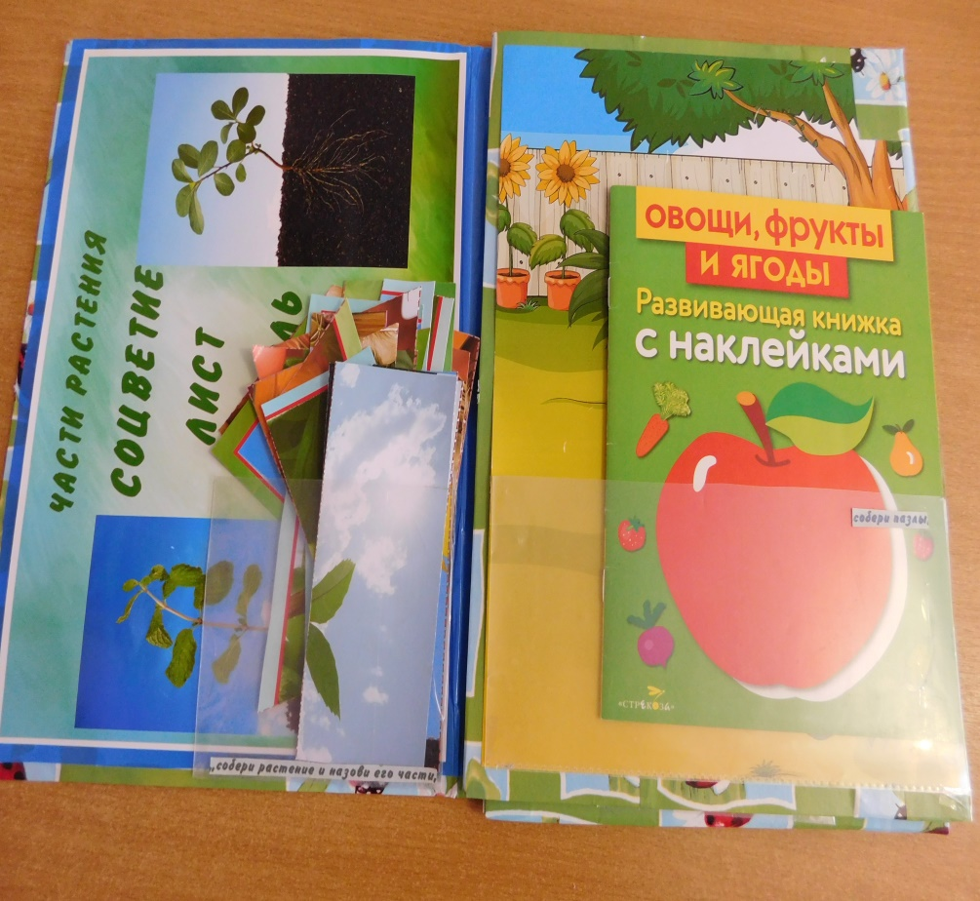
Лэпбук – сравнительно новое явление, это книжка -раскладушка с кармашками, дверками, окошками, вкладками и подвижными деталями, в которую помещены материалы на одну тему. Лэпбук помогает ребенку по своему желанию организовать информацию по изучаемой теме и лучше понять и запомнить материал (особенно если ребенок визуал).

Slide 6
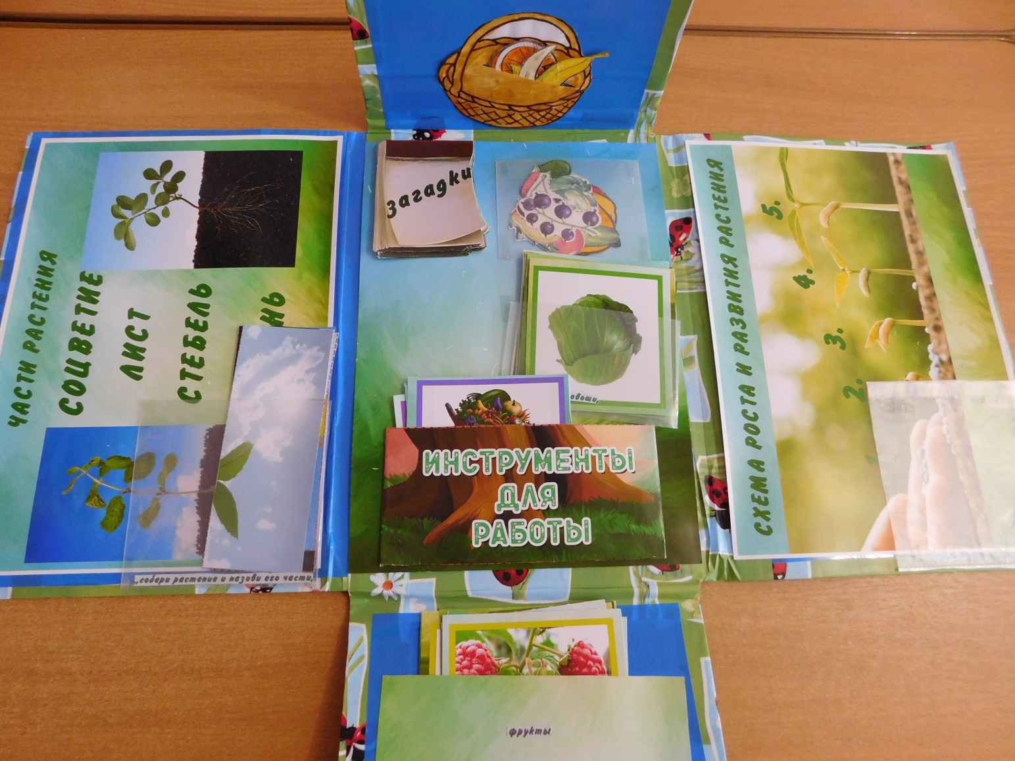
Цель использования лэпбука - повысить уровень развития лексико-грамматического строя речи у детей дошкольного возраста с общим недоразвитием речи через создание и использование лэпбука.

Slide 7
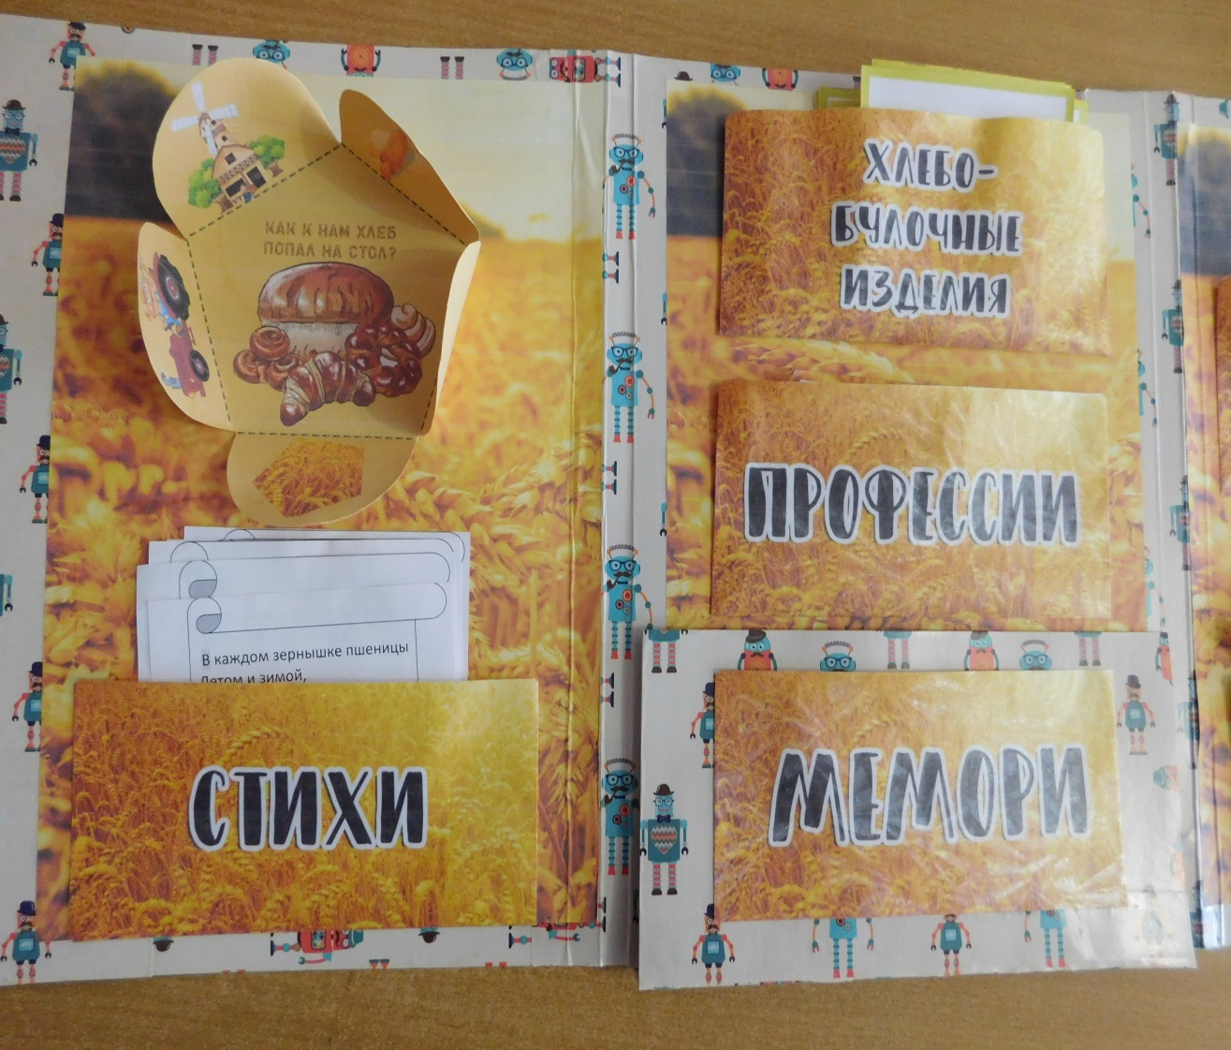
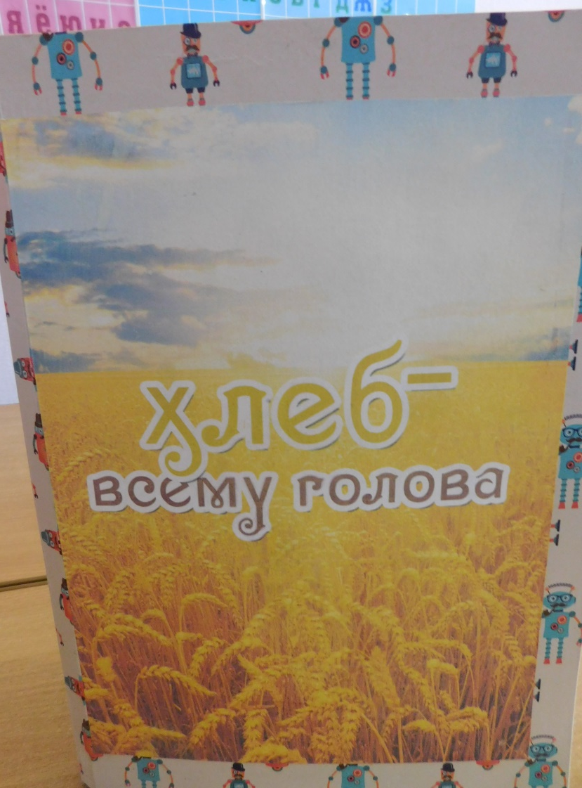
Программно-методической обеспечение использования лэпбука как методического пособия включает содержание коррекционной программы «Адаптированной примерной основной образовательной программой для дошкольников с ТНР» (под редакцией Лопатиной А.В.).

Slide 8
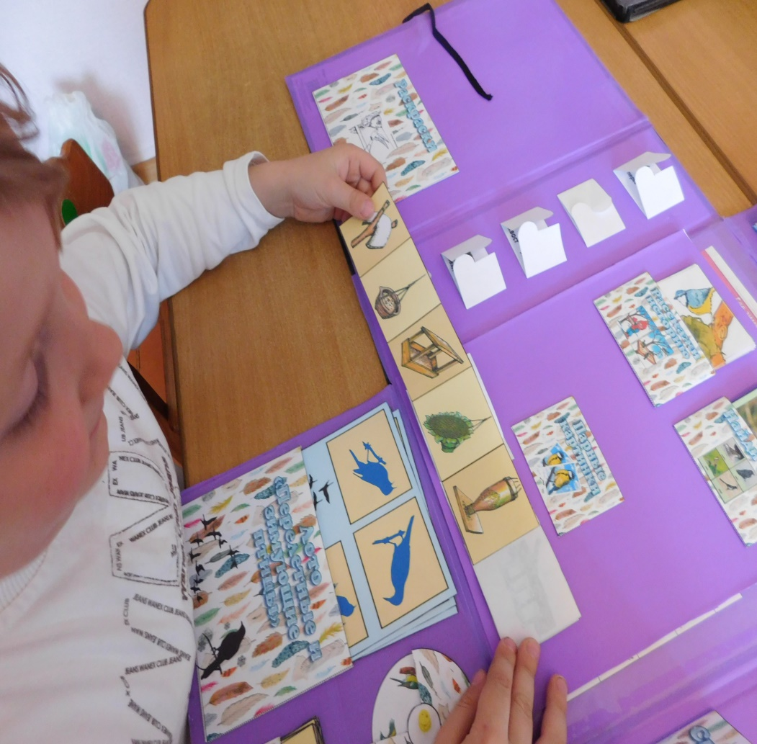
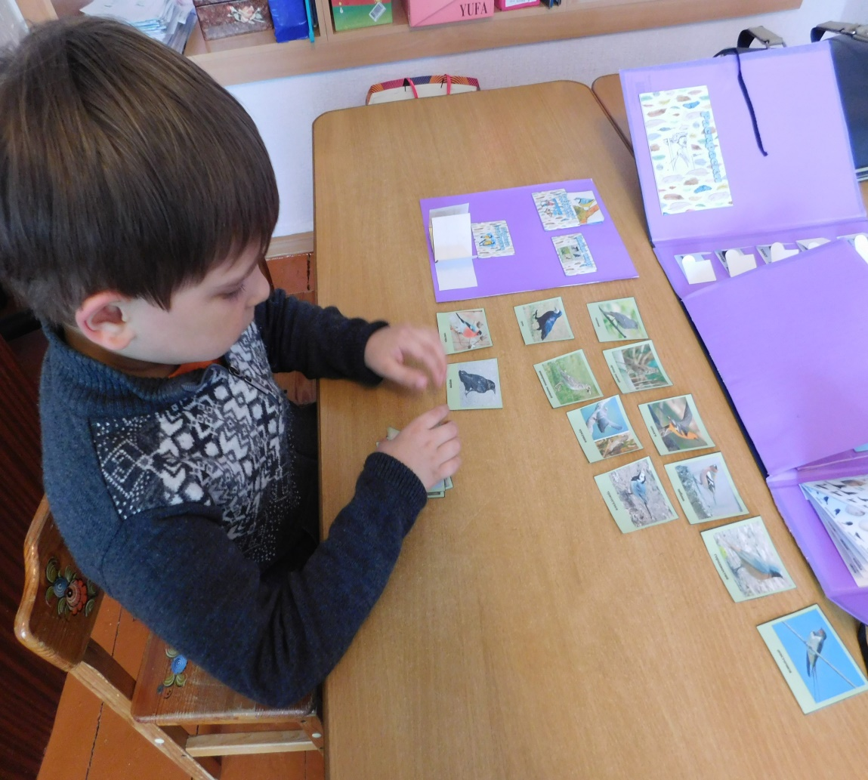
Для достижения поставленной цели были определены следующие задачи:
• определить особенности создания и использования лэпбуков в коррекционно-развивающем процессе с детьми дошкольного возраста с ОНР;
• создать лэпбук совместно с педагогами, родителями и детьми по каждой лексической теме;
• системно использовать созданные лэпбуки в коррекционно развивающей работе по развитию лексико-грамматического строя речи детей дошкольного возраста с ОНР.

Slide 9
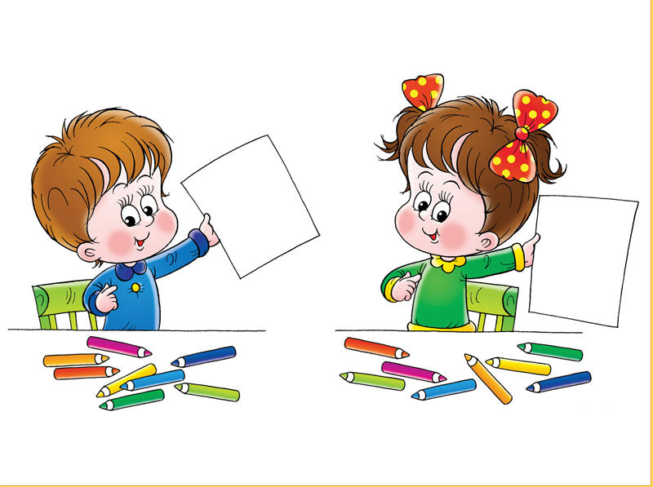
Построение системы логопедической работы с использованием создания лэпбука опиралось на следующие принципы:
1. Принцип систематичности и последовательности: концентрическое усвоение программы; организация и последовательная подача материала («от простого к сложному»)
2. Принцип наглядности: иллюстративное (наглядное) изображение изучаемых объектов и понятий способствует формированию более полных и четких образов и представлений в сознании дошкольников;
3. Принцип доступности и посильности: реализуется в делении изучаемого материала на этапы и в преподнесении его детям последовательными блоками и частями, соответственно возрастным особенностям и развитию речи;
4. Онтогенетический принцип (учет возрастных особенностей воспитанников).
5. Принцип совместной деятельности. Вовлечение родителей в образовательный процесс, повышая их компетентность в вопросах развития лексико-грамматического строя речи. Проект предусматривает «интерактивное взаимодействие» всех участников коррекционно-развивающего процесса, вовлечение родителей в образовательный процесс, повышая их компетентность в вопросах развития лексико-грамматического строя речи.

Slide 10
Лэпбук помогает ребенку по своему желанию организовать информацию по изучаемой теме и лучше понять и запомнить материал (особенно если ребенок визуал). В любое удобное время ребенок просто открывает лэпбук и с радостью повторяет пройденное, рассматривая сделанную своими же руками книжку. Лэпбук хорошо подойдет для занятий как индивидуально,так и в группах. Создание лэпбука является одним из видов совместной деятельности взрослого и детей. Работа по развитию лексико-грамматического строя речи детей школьного возраста с ОНР включала в себя:
-беседы по лексической теме недели;
- дидактические игры и упражнения;
- чтение художественной литературы;
- показ презентаций; - практические задания;
- отгадывание загадок;
- составление рассказа-описания, составление рассказа по сюжетной картине;
- речевые пятиминутки;
- викторины.

Slide 11
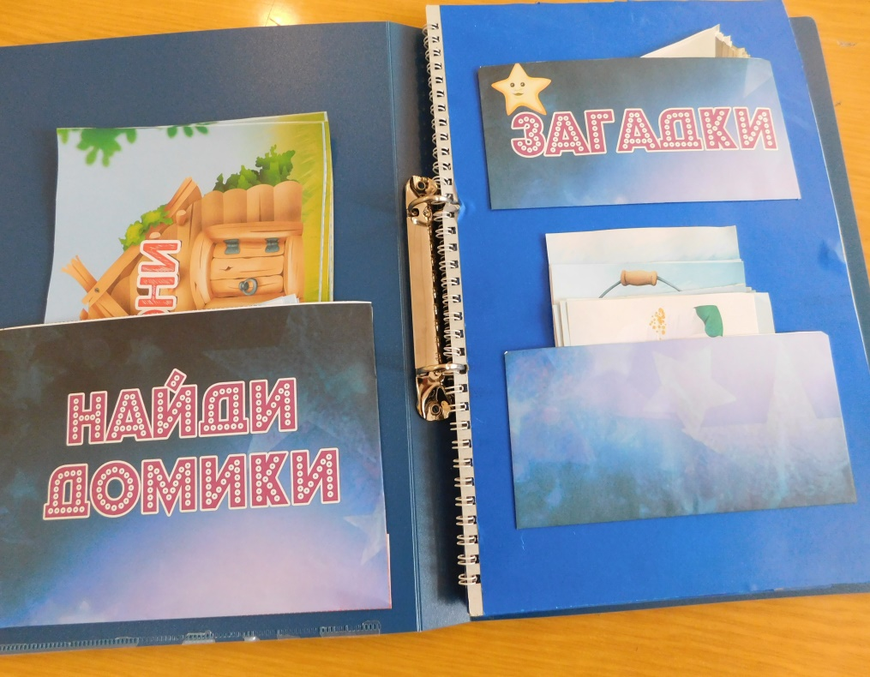
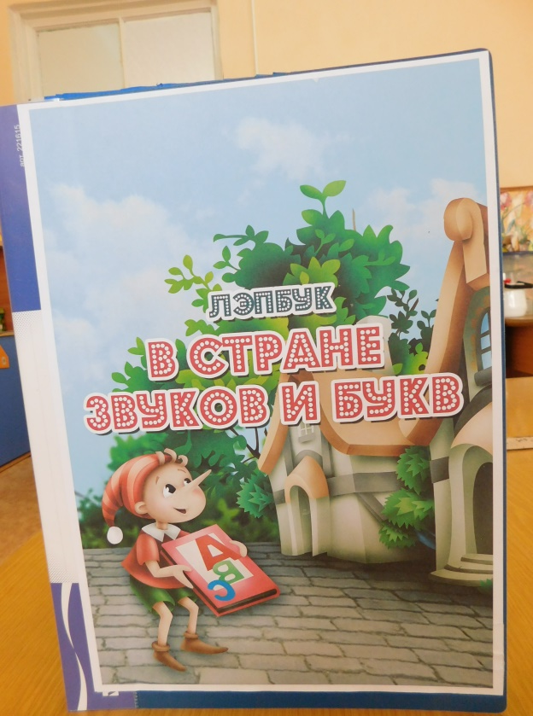
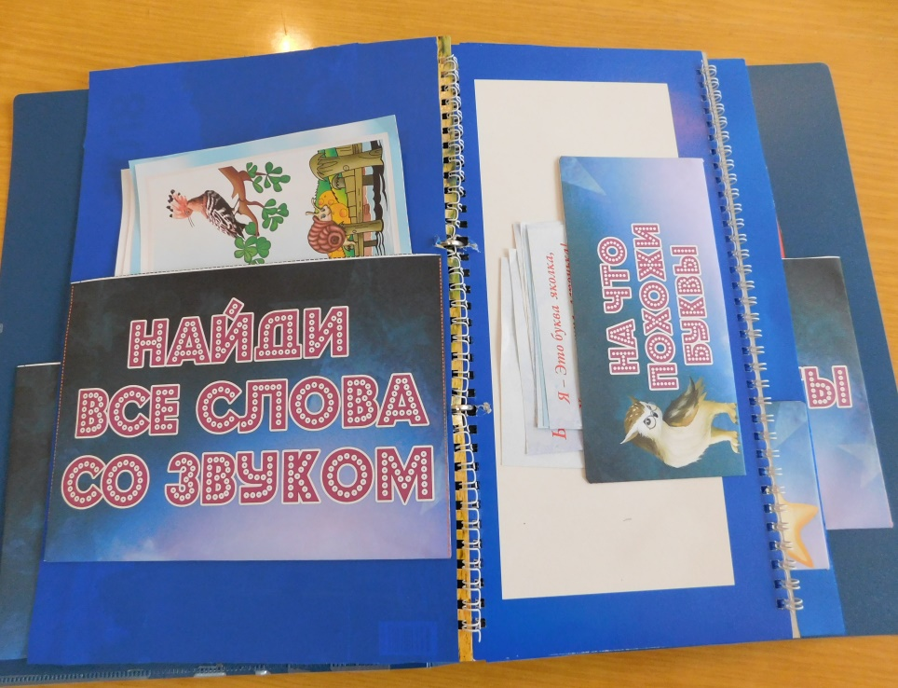
Использование лэпбука в логопедической работе с дошкольниками с ОНР как самостоятельное методическое пособие может быть применено в любых общеобразовательных учреждениях, так как затрагивает актуальную и востребованную тему развития речи детей с ОНР и позволяет выстроить систему работы по развитию лексико-грамматического строя речи, раскрыть детскую инициативность и организовать эффективное сотрудничество с семьей.
В заключении хотелось сказать о том, что лэпбук - это не просто метод, помогающий закрепить и отработать полученные знания, это полет фантазии и исследование, которые однажды начавшись, будет продолжаться. Задача учителя-логопеда лишь придавать детям уверенности в своих силах и правильно мотивировать на открытие новых горизонтов.

Slide 12
